Slide 1
BIENVENIDOS

Slide 2
RENDICIÓN DE CUENTAS
2014

Slide 3
La rendición de cuentas es un espacio de interlocución entre los servidores públicos y la ciudadanía. Tiene como finalidad generar transparencia, condiciones de confianza entre gobernantes y ciudadanos y garantizar el ejercicio del control social a la administración, sirviendo además de insumo para ajustar proyectos y planes de acción.

Slide 4
M I S I Ó N
Somos una Institución Etnoeducativa de carácter oficial ubicada en la comuna 14 de la ciudad de Santiago de Cali, que ofrece servicios educativos de calidad en tres jornadas, desde la primera infancia hasta el grado once con énfasis en media técnica, para formar ciudadanos integrales que transformen su entorno socio cultural.

Slide 5
V I S I Ó N
En el año 2018 la Institución Educativa se reconocerá entre las mejores de Santiago de Cali, por su alto nivel Académico, Técnico, Humanístico y Tecnológico.

Slide 6
POLITICA DE CALIDAD
La Institución Educativa Monseñor Ramón Arcila se compromete a satisfacer y mejorar la eficacia, eficiencia y efectividad de la prestación de los servicios teniendo como base el SISTEMA DE GESTIÓN DE CALIDAD, los valores y principios misionales y visiónales sobre los que se establece y soporta la Institución Educativa.

Slide 7
OBJETIVOS DE CALIDAD
Garantizar un plan de estudios institucional que cuente con proyectos pedagógicos y que involucre los campos de conocimiento y se aplique al entorno cotidiano
Implementar una política que permita la superación de los casos de bajo rendimiento y problemas de aprendizaje.
Establecer alianzas estratégicas que faciliten el emprendimiento y liderazgo empresarial teniendo como base el perfil institucional de la institución educativa MONSEÑOR RAMON ARCILA.
La institución implementara una estrategia de servicio que propenda la buena atención al cliente

Slide 8
LEMA INSTITUCIONAL
Formación Integral con Calidad

Slide 9
C O M I T E S
Comité de convivencia
Consejo Estudiantil
Consejo de padres
Comité de calidad
Comité de etnoeducadores
Comité técnico operativo
Comité operativo local

Slide 10
CONVENIOS
Visión Mundial
Fundación Carvajal
Fundación Éxito para la sede Puertas del Sol IV y V
Fundación SAINC
Fundación Semilla de Mostaza
Parroquia Cristo Señor de la Vida
SENA
La participación en los programas
* Rectores lideres transformadores (RLT) Empresarios por la educación
    * Lideres del siglo XXI (con la fundación NUTRESA)

Slide 11
GESTIÓN ACADEMICA
Encargada de velar por el desempeño, permanencia y promoción de los estudiantes.

Slide 12
QUE SE LOGRO?
Durante el año 2014 se logró la promoción del 89.5% de los estudiantes

Slide 13
INDICADORES GESTION ACADEMICA
GESTION | INDICADOR | META 2014 | RESULTADO | META 2015
ACADEMICA | Desempeño de pruebas externas | Mantener el Nivel Medio. | Representación en el ICFES con la letra D. | Mantener Representación en el ICFES con la letra C.
 | Promoción de estudiantes | 90% | La evaluación al finalizar el año lectivo arroja un cumplimiento de la Institución del 89.5% | 90%.

Slide 14
COMO SE LOGRO?
SE REALIZARON LAS SIGUIENTE ACTIVIDADES
Pre ICFES
Simulacros
Pruebas final de periodo
Análisis de pruebas internas y externas
Currículo integrado por áreas de conocimiento
Proyecto Talentos – Mención de honor a los dos mejores estudiantes de cada grado por periodo

Slide 15
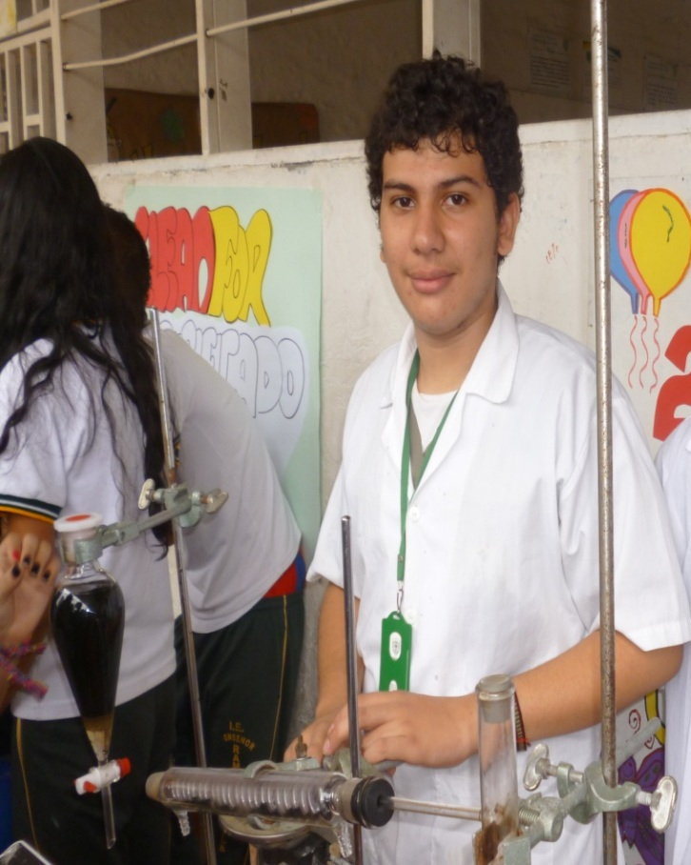
El Estudiante DAVID CALEB GRISALES SANCHEZ, obtuvo el pasado 15 de Septiembre de 2014 el premio de «Creación y Producción Artística en literatura» en el marco del programa «Estímulos» de la Secretaria de Cultura y Turismo de Cali. La obra lleva por titulo «El Bibliotecario».
Además obtuvo un alto promedio en las PRUEBAS SABER 11º con un puntaje de 382 puntos en una escala de 0 a 500 , logrando con esto postularse a uno de los 10 mil créditos-becas que el gobierno nacional ofrece.
El estudiante Caleb Grisales, es un orgullo para toda la comunidad educativa y testimonio de que con dedicación, disciplina y empeño se pueden lograr los objetivos , si tenemos clara nuestra meta en la vida.

Slide 16
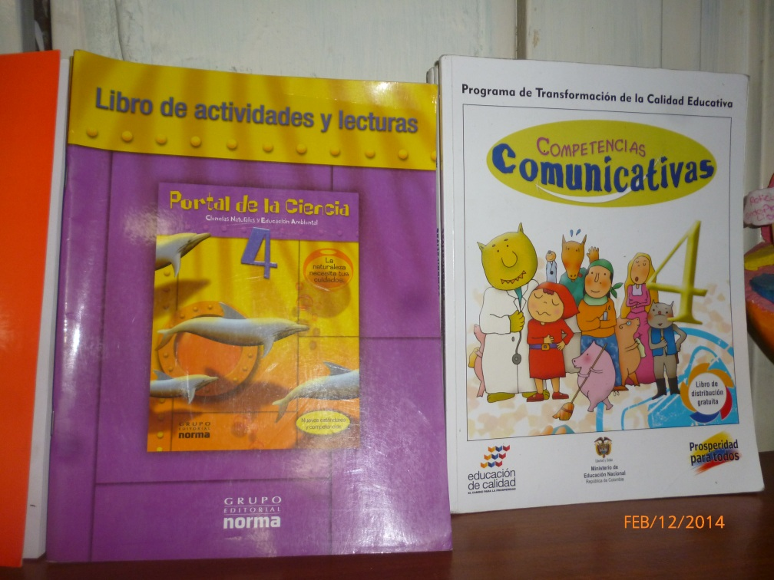
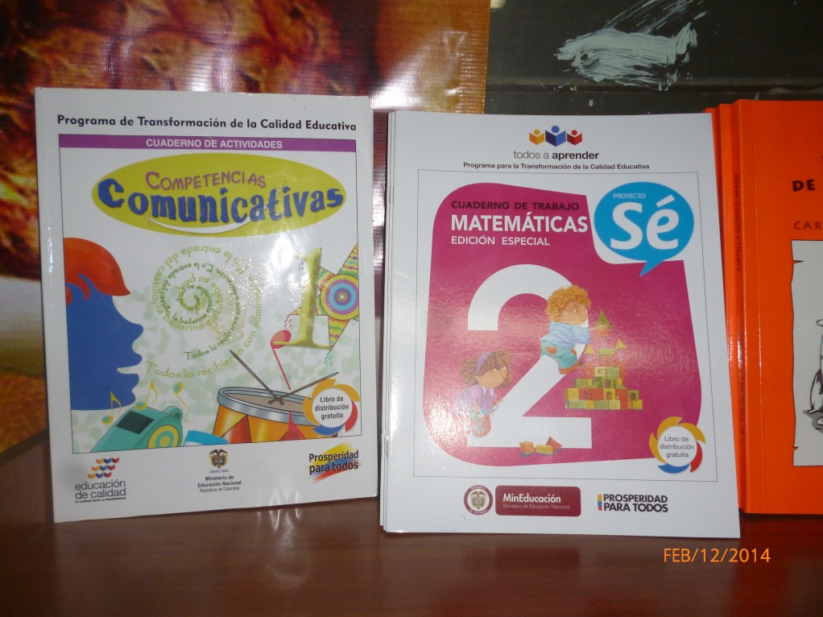
PROGRAMA DE TRANSFORMACION DE LA CALIDAD EDUCATIVA (PTA)

Slide 17
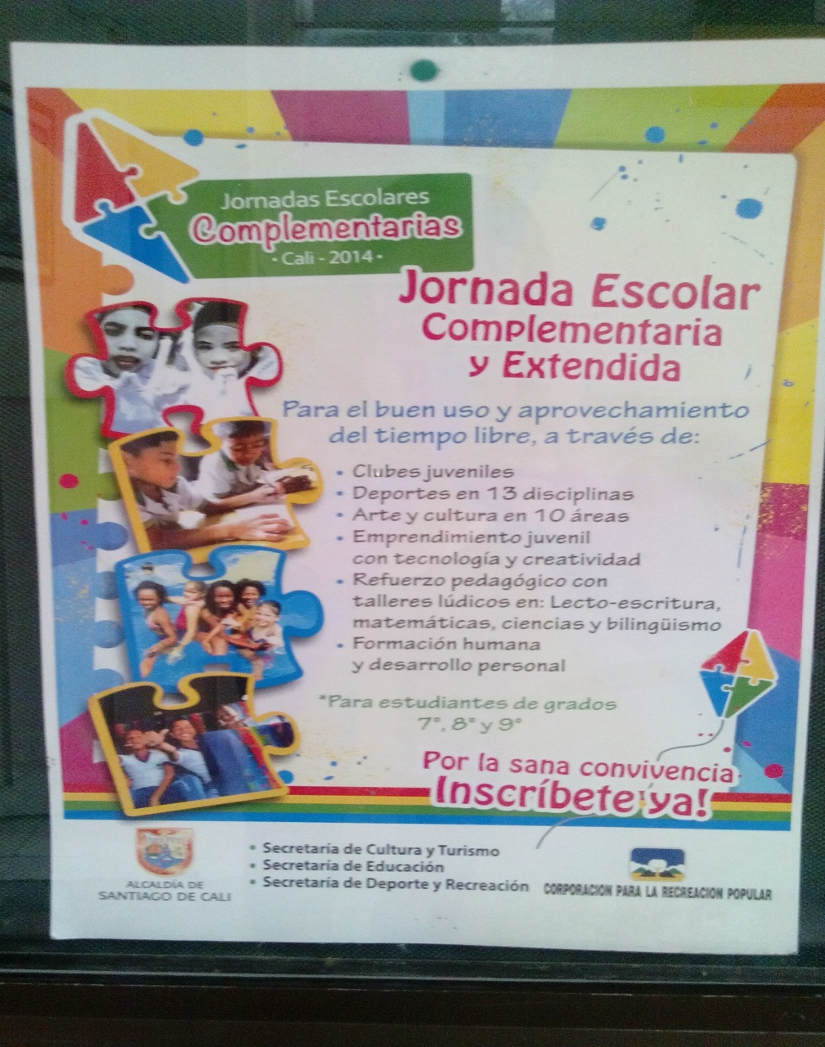
JORNADA ESCOLAR COMPLEMENTARIA

Slide 18
ENTREGA DE CERTIFICADOS CULMINACION BASICA SECUNDARIA

Slide 19
RECONOCIMIENTO A FUTUROS GRADUANDOS

Slide 20
Ceremonia de Grado Once

Slide 21
PROYECTOS
  Expocrearte
  Encuentro (Día de la afrocolombianidad)
  Escuela de padres (Orientación familiar)
  Seguridad escolar
  Educación sexual
  Uso del tiempo libre
  Convivencia y Democracia
  Medio ambiente (PRAE)
  PIDANTEMA (Pintura, Danza, Teatro, Manualidades)
  Proyecto Palabrario y numerario

Slide 23
EXPOCREARTE

Slide 25
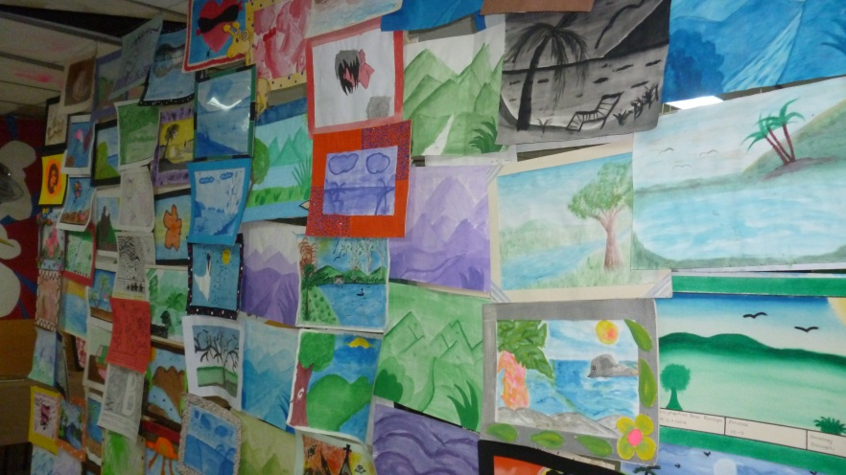
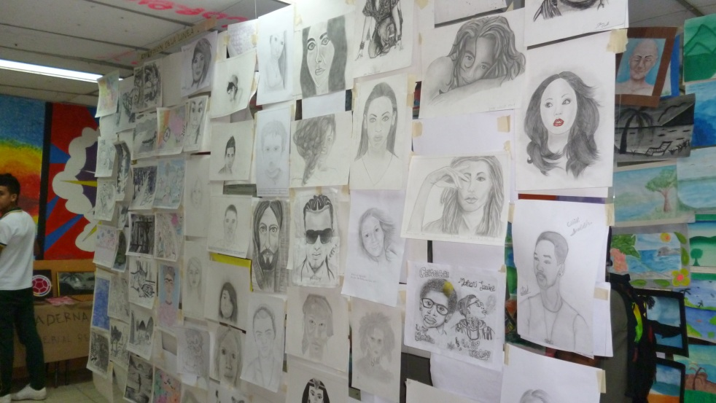
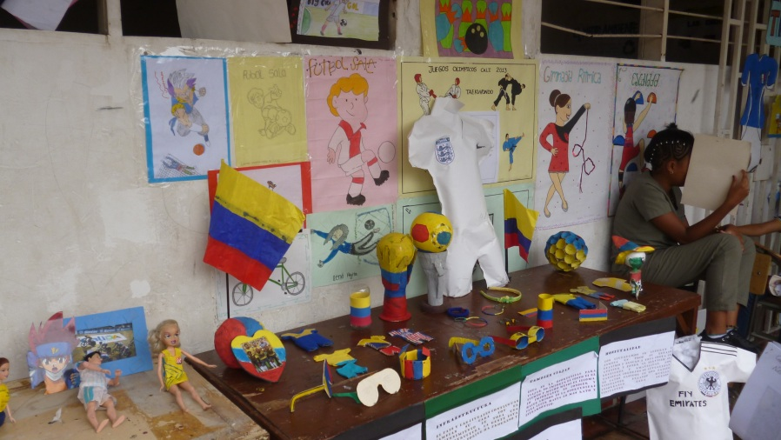
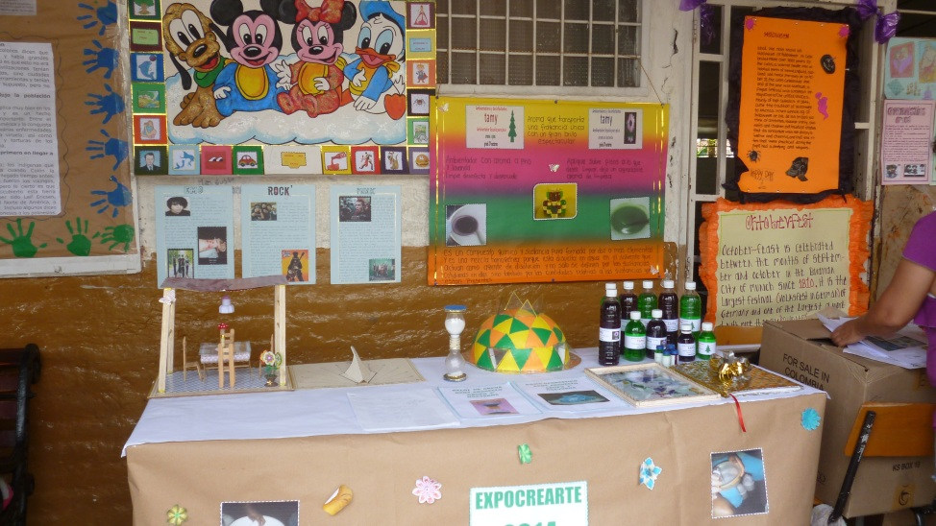
EXPOCREARTE

Slide 26
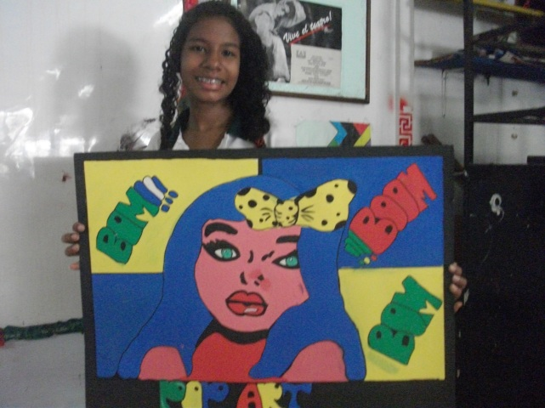
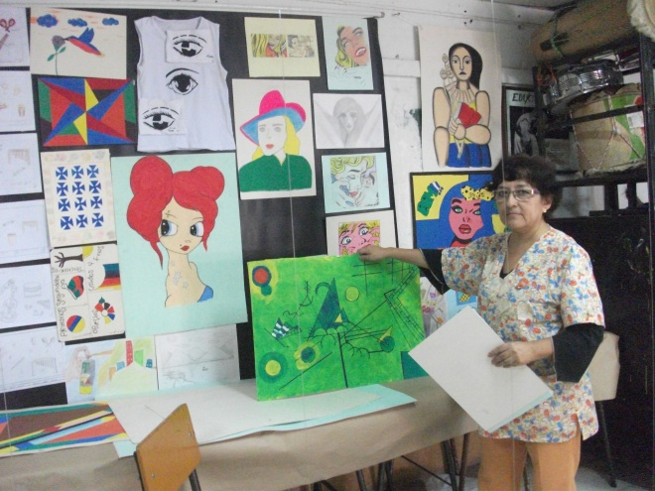
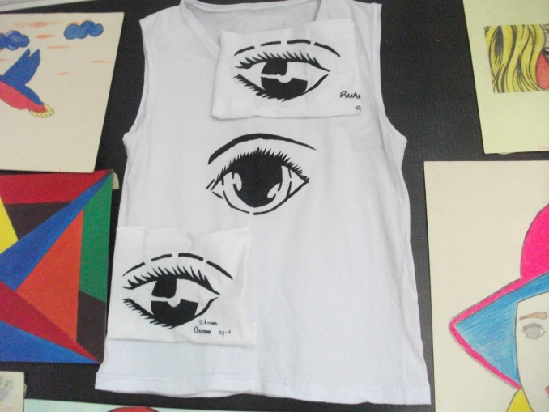
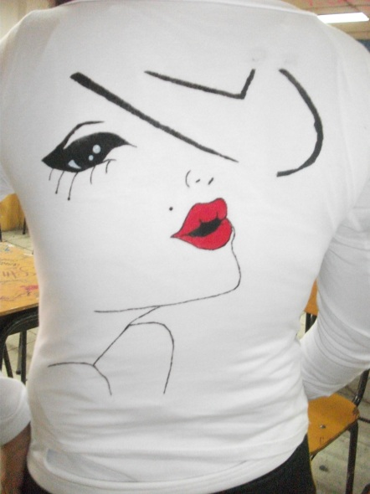
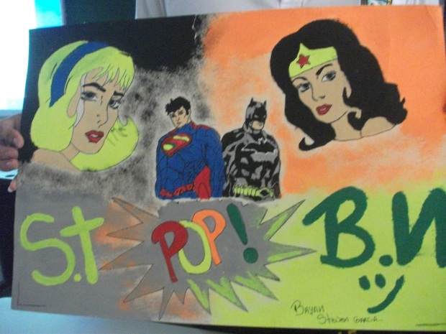
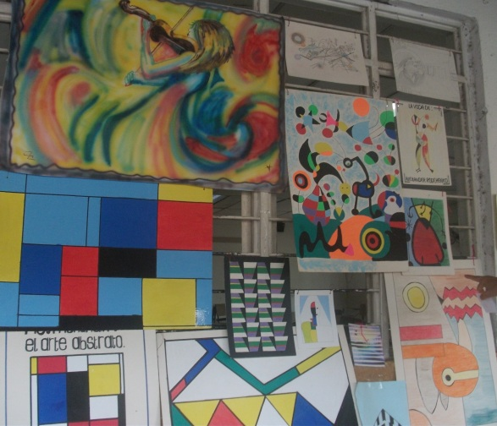

Slide 27
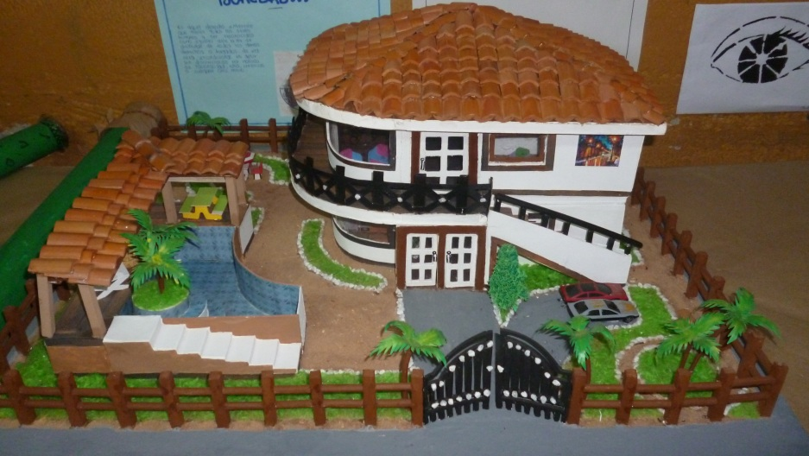
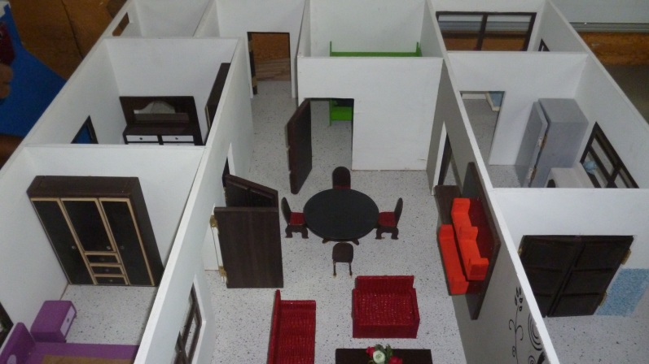
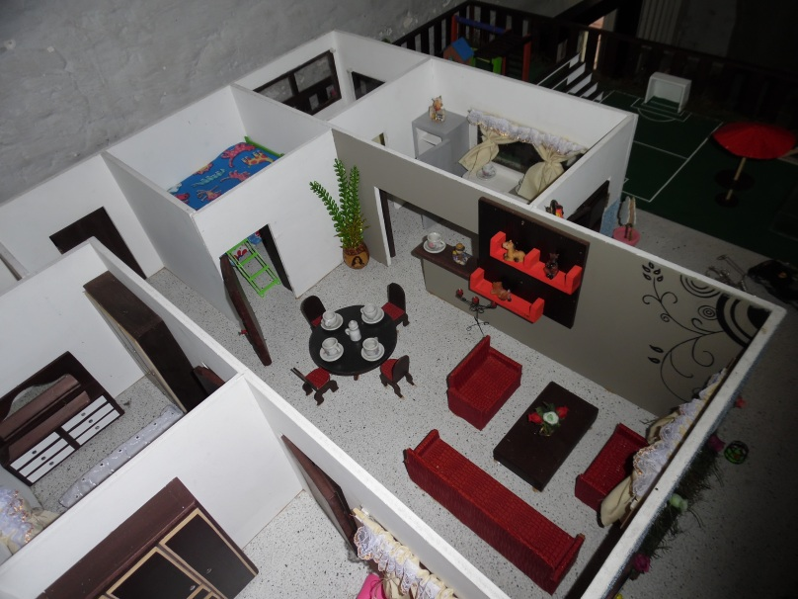
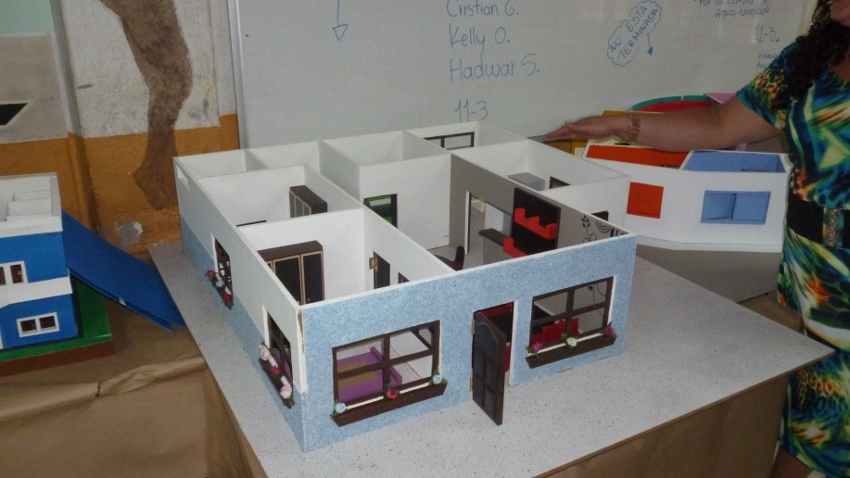
EXPOCREARTE Y ESPECIALIDAD DIBUJO TECNICO

Slide 28
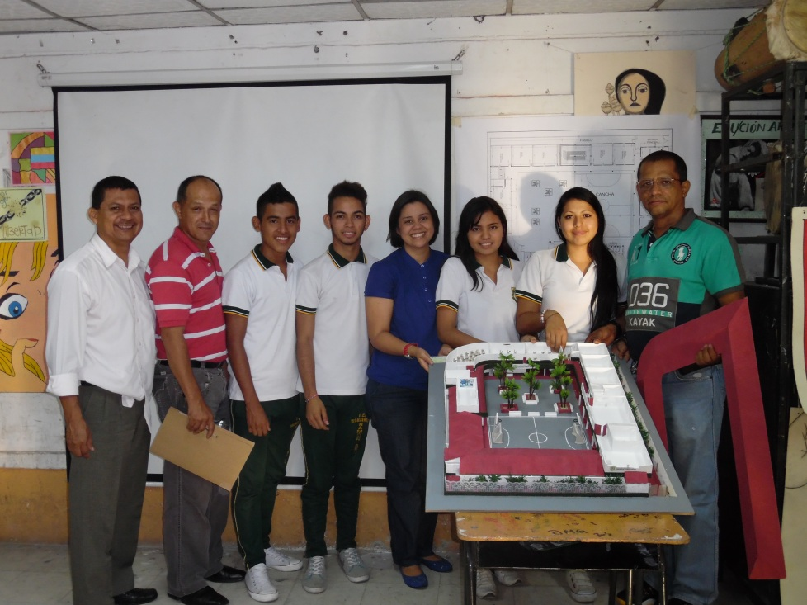
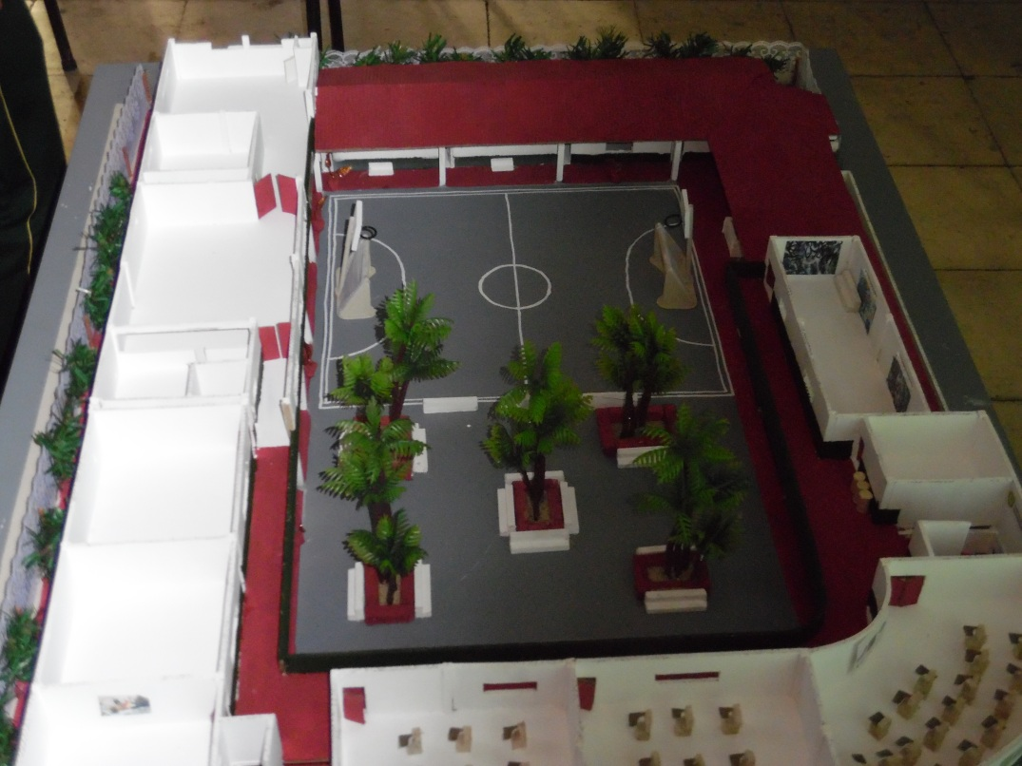
EXPOCREARTE Y ESPECIALIDAD DIBUJO TECNICO

Slide 29
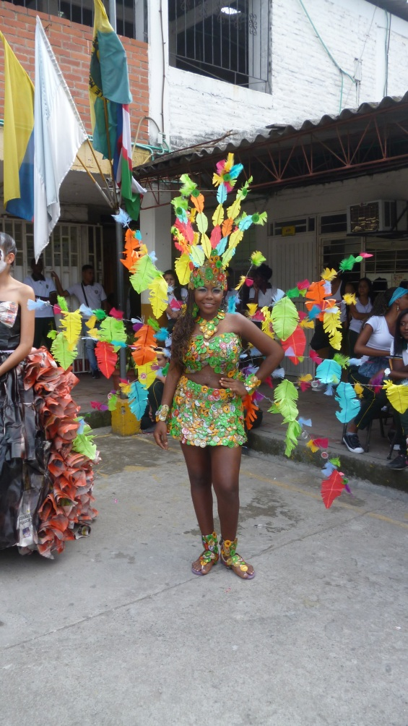
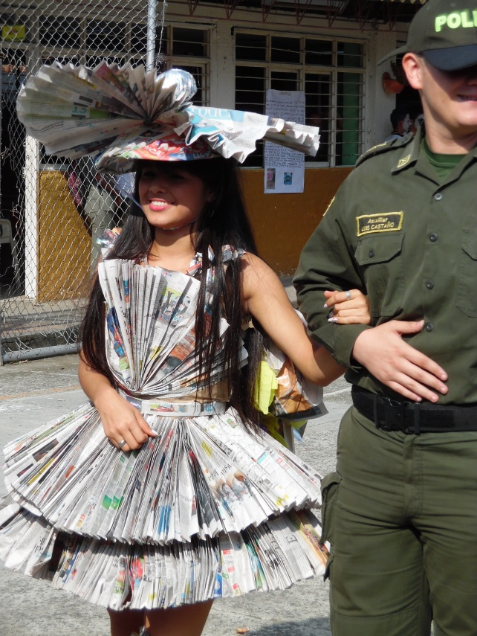
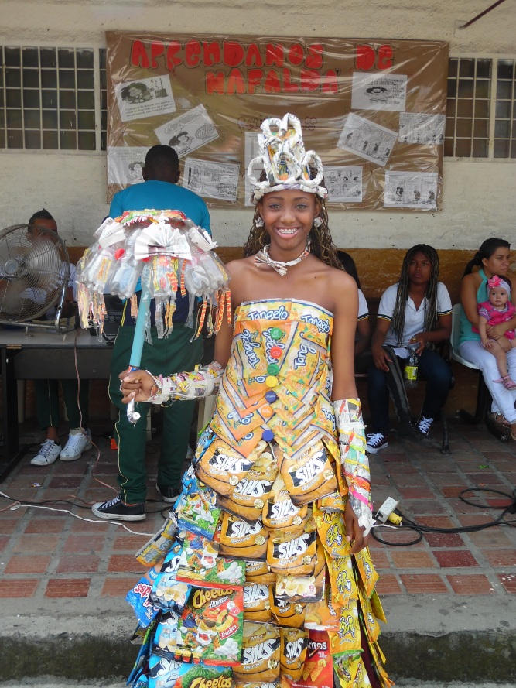
TIEMPO LIBRE
Concurso de disfraces

Slide 31
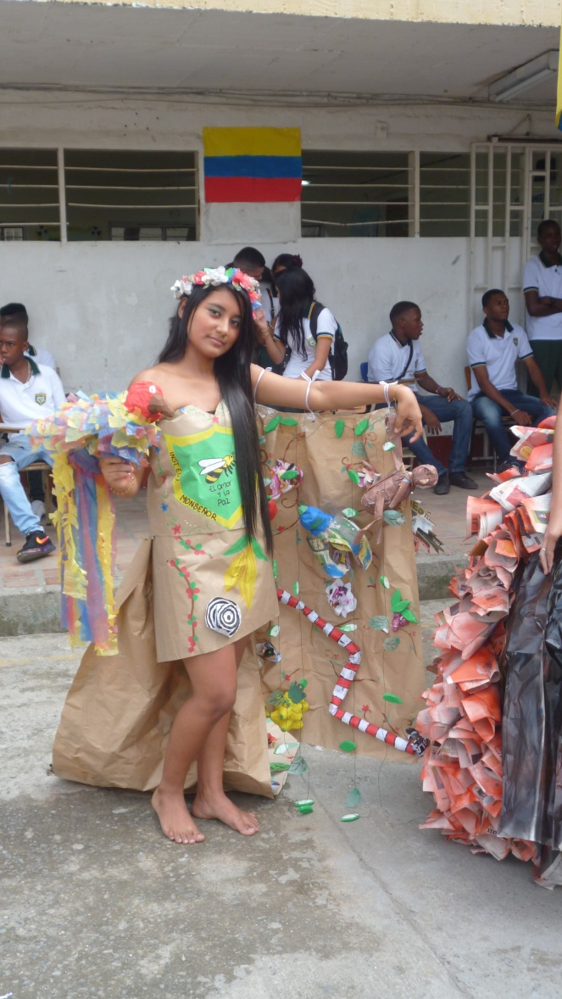
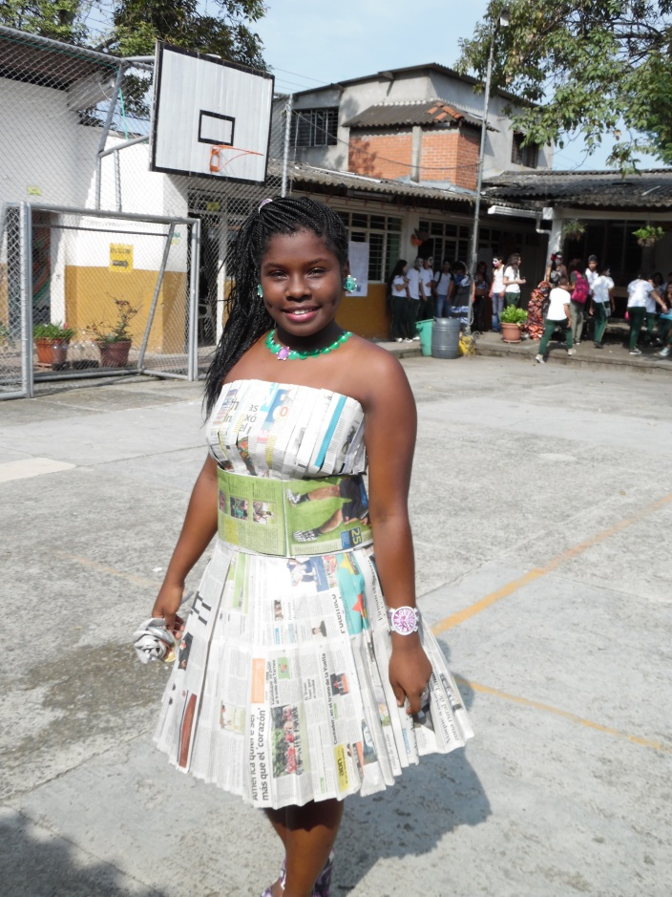
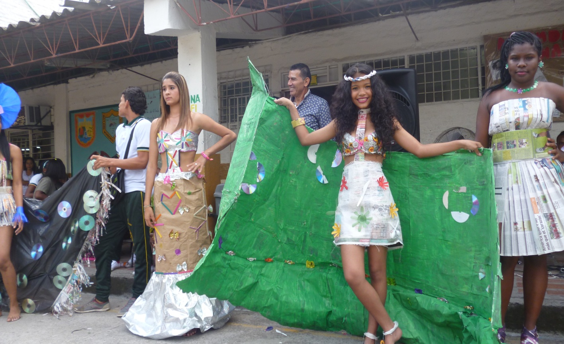

Slide 32
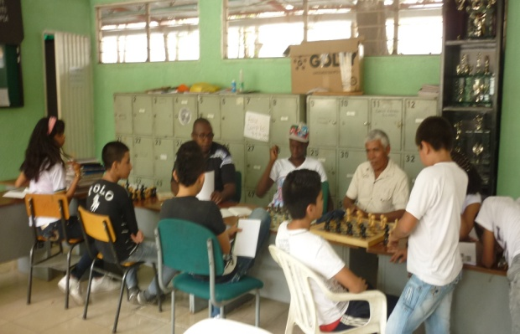
Juegos Municipales 2014
A partir del mes de Septiembre un grupo de estudiantes entre los 10 a los 15 años de edad se están preparando para participar en representación de la Comuna 14 de los X Juegos Municipales de Cali 2014. En los deportes de ajedrez, baloncesto, voleibol y natación, en sus respectivas ligas en Cali.
Maria Camila Bolaños, estudiante del grado 7-1 de la sede central, jornada de la mañana, obtuvo medalla de bronce en la modalidad clásica a una hora la partida de ajedrez en los Décimos Juegos Municipales, representando a la comuna 14; también ocupó el 5° puesto en la modalidad bliz rápido a 15 minutos

Slide 33

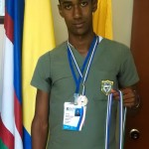
Juegos Intercomunas 2014
Brayan Camilo Valencia Valencia del grado 8-2 se coronó Campeón en atletismo, en los X Juegos Municipales Olimpiadas Intercomunas, representando a la comuna 19. El evento se desarrolló los días 28 y 29 de septiembre de 2014. Brayan compitió en las disciplinas: múltiple ( oro), salto largo( oro) y en relevo 4 x combinado( plata).
También participó en el evento la estudiante del grado 8-4, Karen Yajaira Ruiz Baronía, ganando medalla de oro en 100 metros planos.

Slide 34
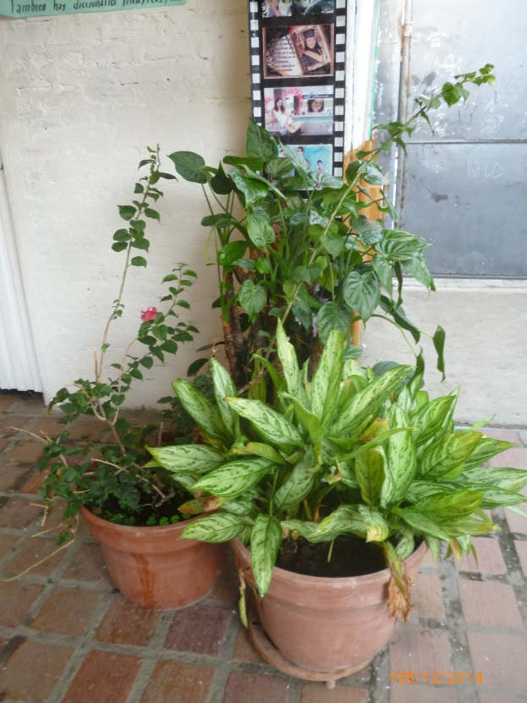
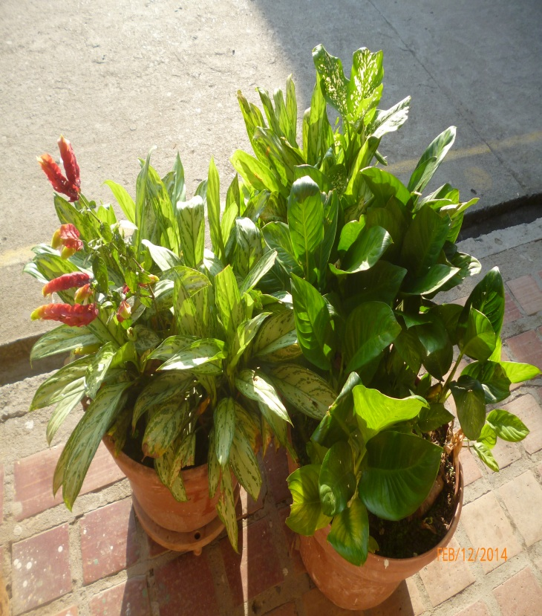
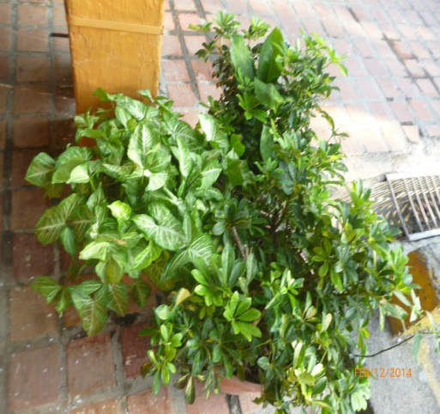
MEDIO AMBIENTE
Recuperación y ornamentación de los espacios

Slide 35
MEDIO AMBIENTE
SALIDA PEDAGOGICA ZOOLOGICO

Slide 36
RECICLAJE Y EL MUNDIAL DE FUTBOL
Este proyecto propone que los estudiantes aprovechen el material reciclado en la elaboración de accesorios y elementos alusivos al mundial de futbol.

Slide 37
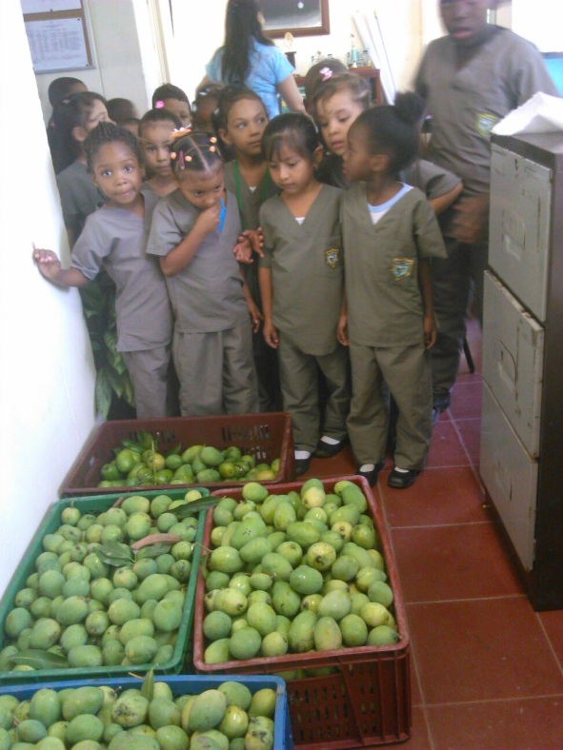
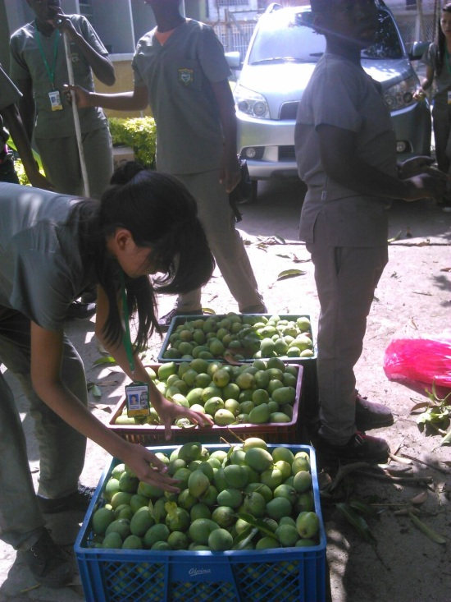
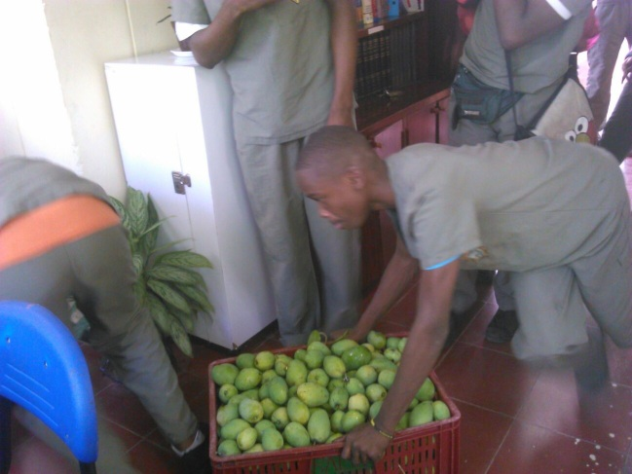
PROYECTO PILOS
En la sede Puertas del sol IV y V, la comunidad educativa cuida la producción que generan los árboles de mango y solo hasta que están listos no los retiran. Con esta fruta hacen jugo, dulce y mermelada con el apoyo de padres de familia y desde el proyecto Pilos.

Slide 38

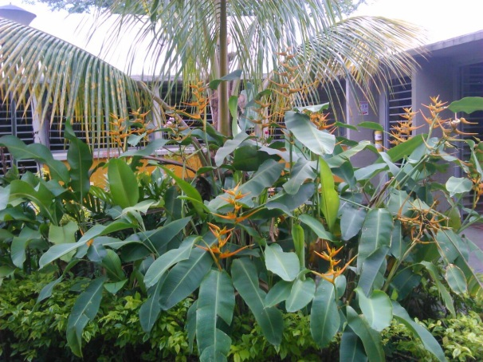

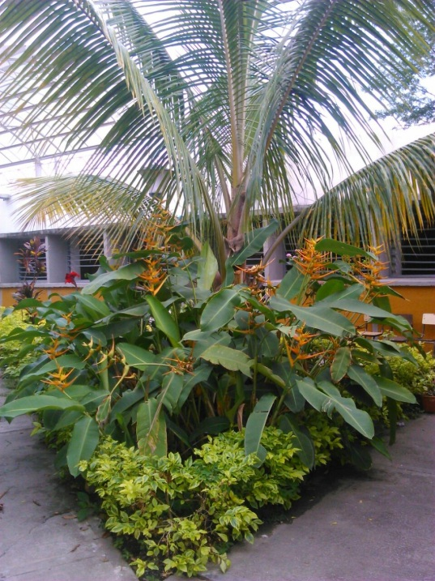

Slide 39
PREVENCION DE DESASTRES

Slide 40
CONVENIO SECRETARIA DE EDUCACION Y BOMBEROS DE CALI

Slide 41
PROYECTO ETNOEDUCATIVO

Slide 42
PROYECTO ETNOEDUCATIVO
Trajes típicos de Colombia

Slide 43
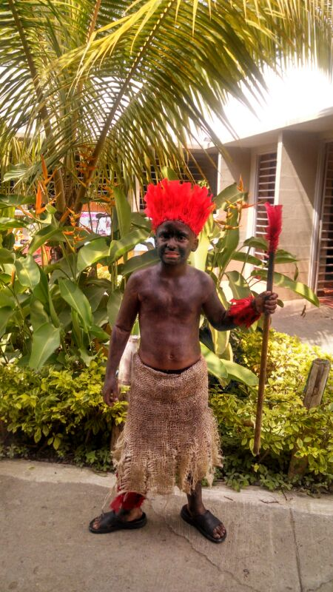

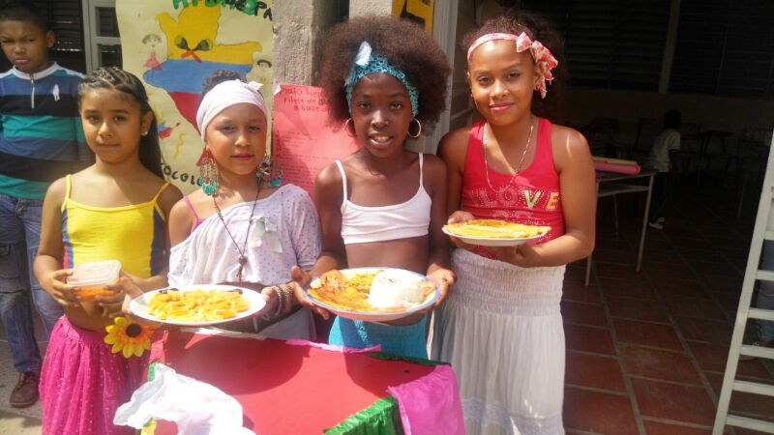
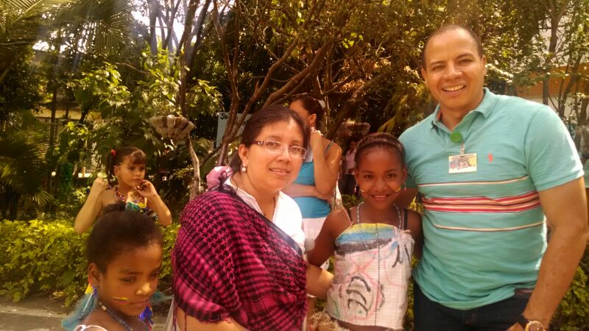
DIA DE LA AFROCOLOMBIANIDAD

Slide 44
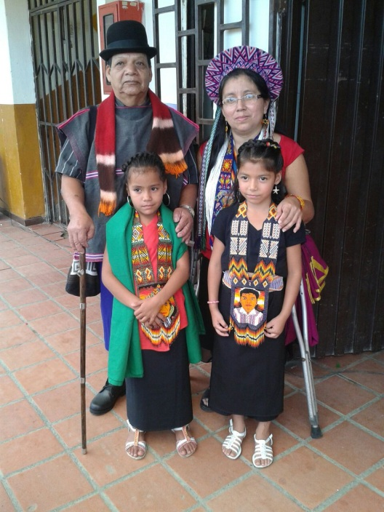
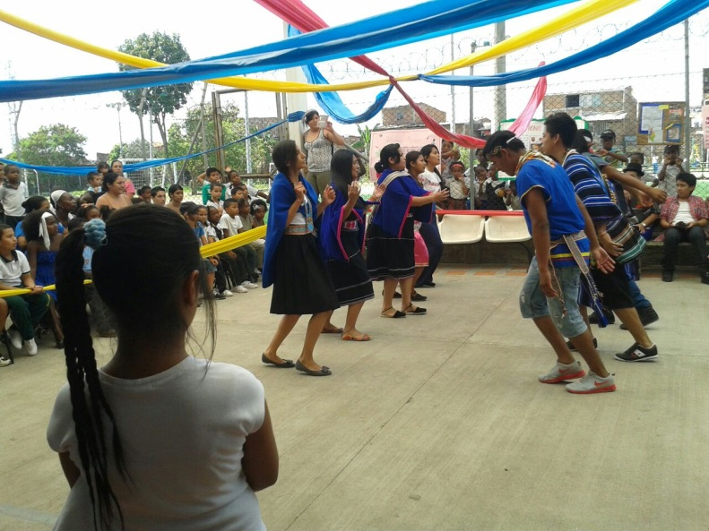
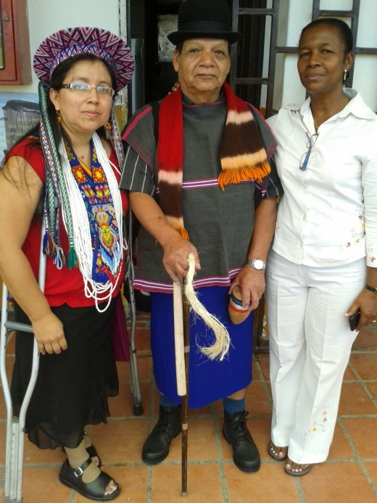
EVENTO INTERCULTURAL

Slide 45
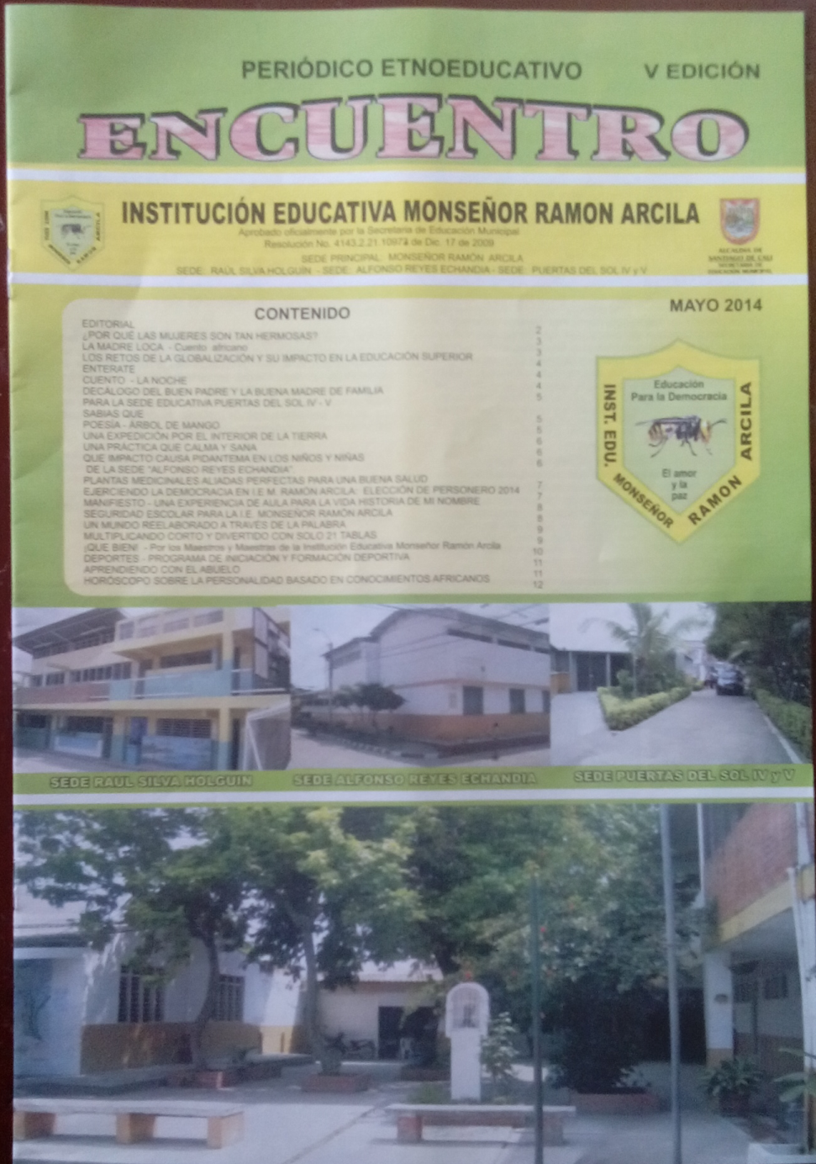
PERIODICO INSTITUCIONAL

Slide 46
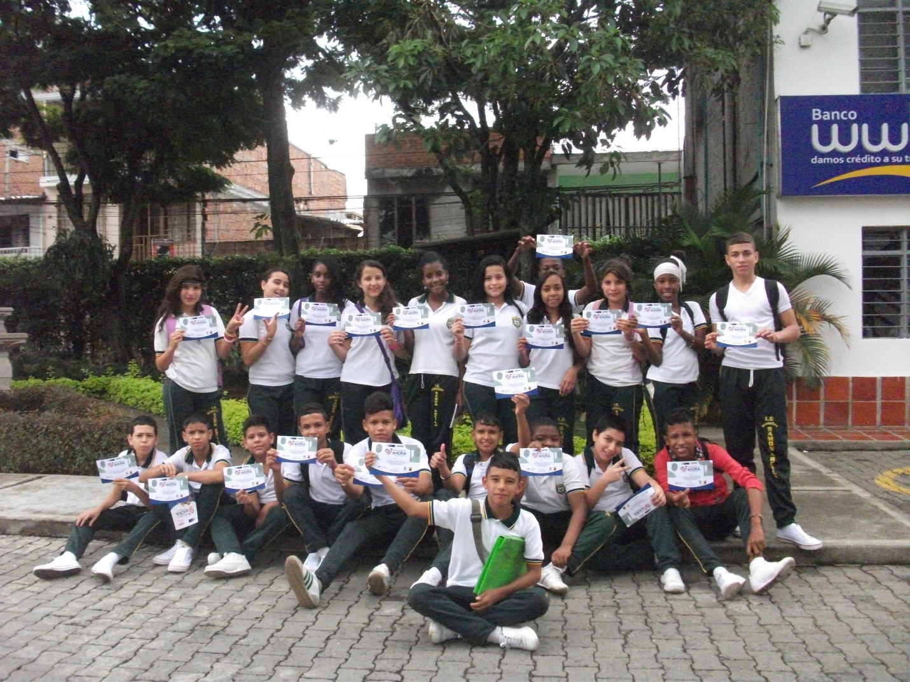
PROYECTO DE CONVIVENCIA Y DEMOCRACIA
TALLER DE DERECHOS HUMANOS
Realizado en por Procuraduría General de la Nación

Slide 47
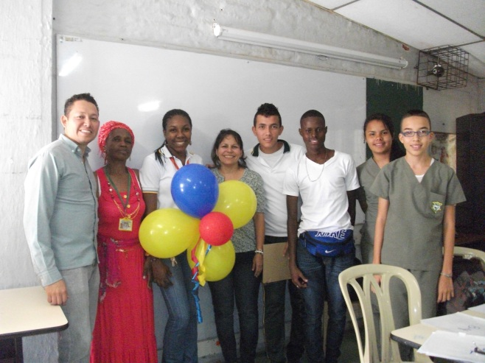
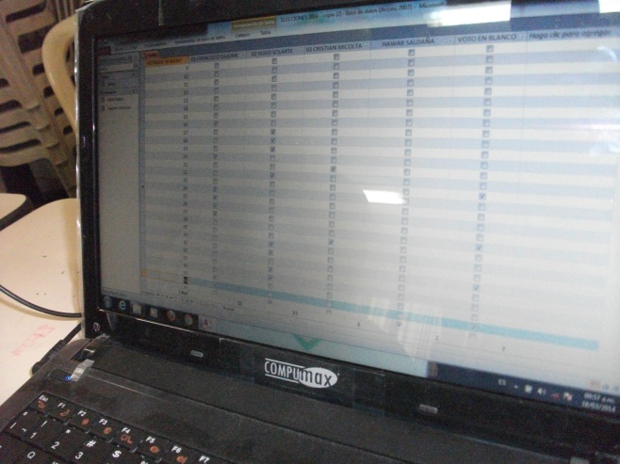
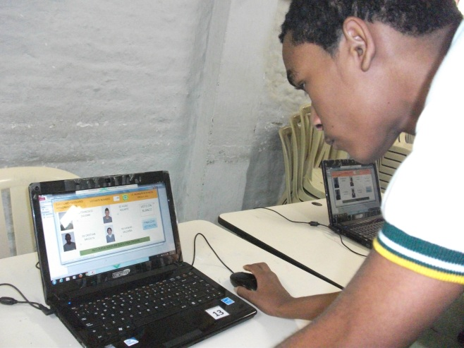
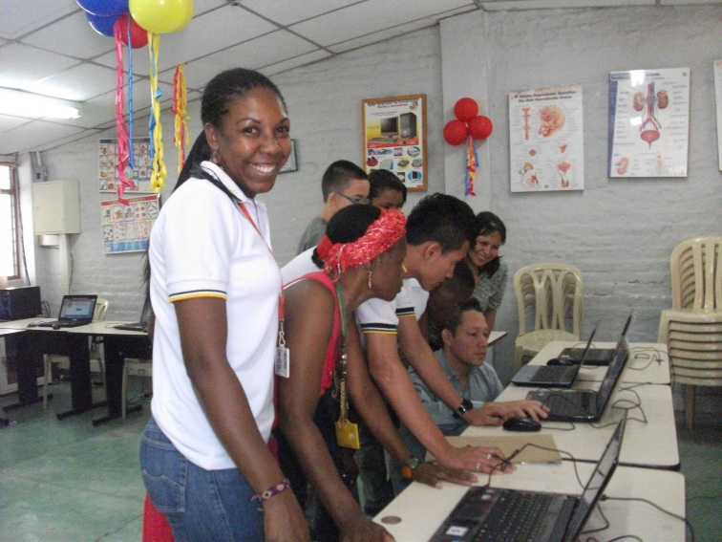
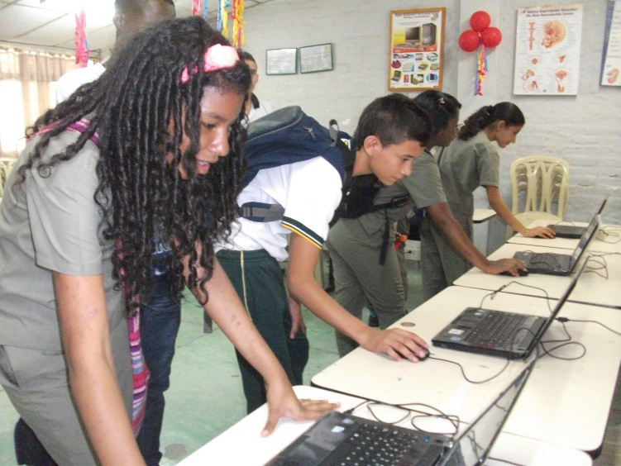
ELECCION DEL PERSONERO

Slide 48
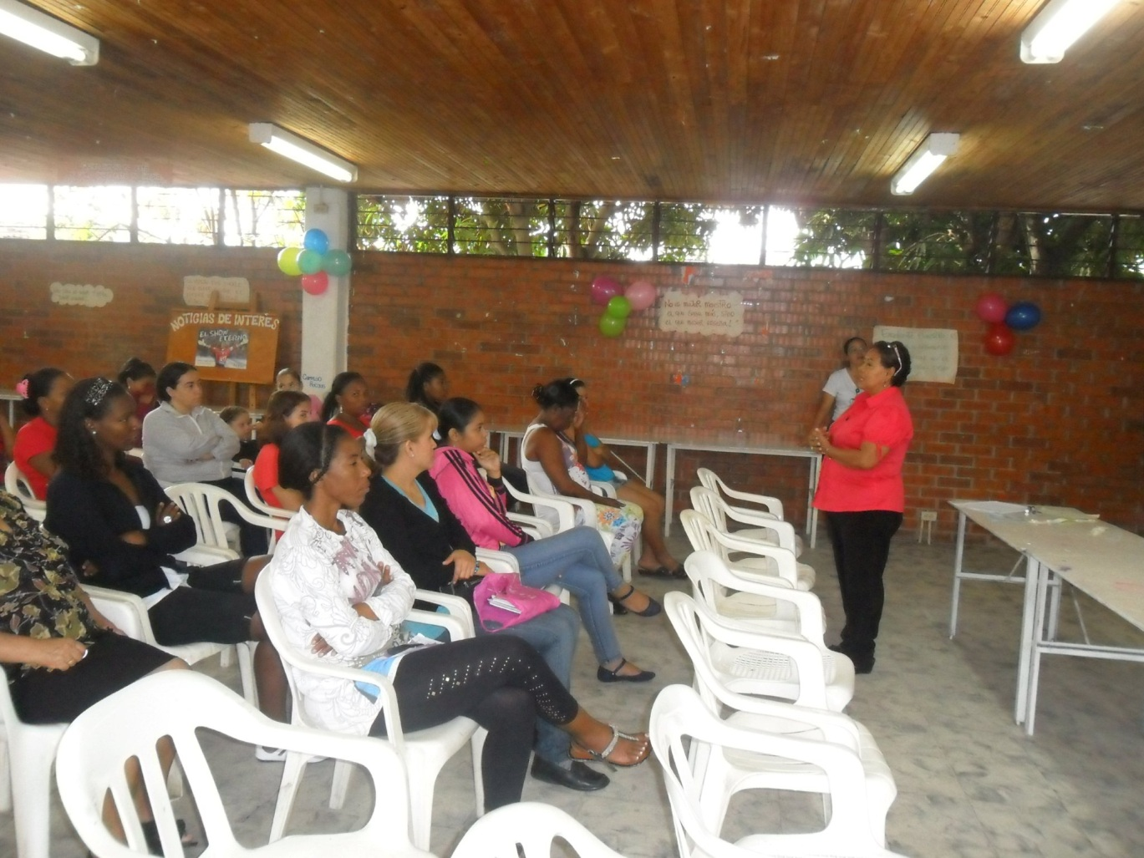
ESCUELA DE PADRES

Slide 49



CELEBRACIÓN DÍA DE LA MADRE

Slide 50

EDUCACIÓN SEXUAL

Slide 51

PIDANTEMA

Slide 52





PIDANTEMA

Slide 53
GESTION MATRICULAS
GESTION | INDICADOR | META 2014 | RESULTADO | META 2015
MATRICULAS | Porcentaje del uso de la capacidad instalada | 85% | Para el año 2014 la capacidad instalada fue del 79.4%. | 85%
 | Deserción escolar | 3% | Para el año 2014 el resultado de deserción es del 3% cumpliéndose gratamente la meta. | 3%
 | Traslado | 8% | Para el año 2014 los estudiantes trasladados representaron el 1.7% | 3%

Slide 54
GESTIÓN TALENTO HUMANO
Se encarga del desarrollo y formación del personal adscrito a la institución

Slide 55
QUE SE LOGRO?
El desarrollo del 98.8% del programa de formación y capacitación para el personal de la Institución Educativa

Slide 56
COMO SE LOGRÓ?
Desarrollando temáticas como las siguientes:
Clima organizacional (Empoder)
Manejo de las TIC (Autoformación)
Comité de Vigilancia en Salud Ocupacional -COVISO (COSMITET)
Sistema Gestión de Calidad (INTENALCO)
Formación de competencias laborales con el SENA

Slide 57
PLANTA DE PERSONAL
 | SEDE CENTRAL | RAUL SILVA HOLGUIN | ALFONSO REYES ECHANDIA | PUERTAS DEL SOL IV y IV | TOTAL
DOCENTES | 33 | 28 | 12 | 15 | 88
DIRECTIVOS | 3 | 2 | 1 | 1 | 7
ADMINISTRATIVOS | 9 | 2 | 4 | 1 | 16

Slide 58
RECONOCIMIENTO A LA LABOR DOCENTE y ADMINISTRATIVA 2014
SEDE MONSEÑOR RAMON ARCILA
Elkin Rodolfo Becerra
Oderay Estudian Vásquez
SEDE RAUL SILVA HOLGUIN
María Victoria Delgado Molina
Luis Ángel Perdomo
SEDE ALFONSO REYES ECHANDIA
Dora Lida Hurtado Motta
Lenid Morales Restrepo
SEDE PUERTAS DEL SOL IV Y V
Nancy Edith Ortega Bueno
Daira Catacoli
PERSONAL ADMINISTRATIVO
Juan Gilberto Zúñiga García

Slide 59


Slide 60

Reconocimiento mejor docente SEM

Slide 61
GESTION | INDICADOR | META 2014 | RESULTADO | META 2015
TALENTO HUMANO | Índice de capacitación | 90% | El seguimiento al finalizar el año lectivo indica que el cumplimiento al plan capacitaciones es del 78%. | 90%
 | Cumplimiento de las capacitaciones | 80% | La asistencia a las capaciones al finalizar el año lectivo fue del 98.8%. | 90%

Slide 62
GESTIÓN ADMINISTRATIVA
Y
FINANCIERA
Es la encargada de administrar los recursos del Fondo de Servicios docentes.

Slide 63
QUE SE LOGRÓ?
La ejecución del 99.8% del presupuesto de ingresos

Slide 64
COMO SE LOGRÓ?
Realizando un análisis a los informes que trimestralmente se rinden a los entes de control

Slide 65
EJECUCION
PRESUPUESTO
DE
INGRESOS Y GASTOS

Slide 66
PRESUPUESTO DE INGRESOS Y TESORERIA | INGRESOS APROBADO | RECAUDOS EN EFECTIVO | % EJECUTADO
DESCRIPCIÓN
I N G R E S O S | 257,887,215.98 | 257,242,215.98 | 99.75
Venta de Bienes y Servicios | 19,390,000.00 | 19,390,000.00 | 100.00
Transferencias para Funcionamiento | 194,894,000.00 | 194,894,000.00 | 100.00
Concesiones espacios | 5,245,000.00 | 4,600,000.00 | 87.70
Rendimientos por Operaciones Financieras | 10,799.03 | 10,799.03 | 100.00
Disponibilidad inicial aprobada | 38,347,416.95 | 38,347,416.95 | 100.00

Slide 67
 | GASTOS | PAGOS | %
 | APROBADOS | EFECTIVOS | EJECUTADO
GASTOS DE FUNCIONAMIENTO | 257,887,215.98 | 236,528,751.00 | 91.7
Honorarios Profesionales | 18,831,200.00 | 17,706,200.00 | 94.0
Remuneración por Servicios Técnicos | 23,309,296.71 | 19,688,787.00 | 84.5
Materiales y Suministros | 36,393,217.16 | 28,870,736.00 | 79.3
Equipo de Computo | 3,800,000.00 | 3,800,000.00 | 100.0
Equipo de Enseñanza | 1,500,000.00 | 1,500,000.00 | 100.0
Enseres y Equipo de Oficina | 15,994,420.00 | 15,994,420.00 | 100.0
Materiales de Educación | 22,893,000.00 | 21,148,943.00 | 92.4
Comunicaciones y Transporte | 2,350,000.00 | 2,350,000.00 | 100.0
Servicios Públicos | 10,440,000.00 | 6,165,068.00 | 59.1
Impresos y Publicaciones | 20,759,743.60 | 20,759,000.00 | 100.0
Mantenimiento | 86,736,338.51 | 85,352,152.00 | 98.4
Comisiones, Intereses y demás Gastos Bancarios | 1,400,000.00 | 769,571.00 | 55.0
Estudios y Proyectos | 8,980,000.00 | 7,923,874.00 | 88.2
Eventos Culturales | 3,000,000.00 | 3,000,000.00 | 100.0
Implementos Deportivos | 1,500,000.00 | 1,500,000.00 | 100.0

Slide 68
CONTRATOS 2014
Número Del Contrato | Objeto Del Contrato | Valor Inicial Del Contrato
IEMRA 01 | MANTENIMIENTO PLANTA FISICA | 15,497,332
IEMRA 02 | SERVICIOS PROFESIONALES DE ASESORIA CONTABLE | 2,550,000
IEMRA 03 | MANTENIMIENTO PLANTA FISICA | 13,505,000
IEMRA 04 | CONCESIÓN CAFETERIAS | 2,025,000
IEMRA 05 | CONCESIÓN CAFETERIAS | 1,755,000
IEMRA 06 | CONCESIÓN FOTOCOPIADORA | 819,000
IEMRA 07 | MANTENIMIENTO AIRES ACONDICIONADO | 2,100,000
IEMRA 08 | MANTENIMIENTO PLANTA FISICA | 5,200,000
IEMRA 09 | MANTENIMIENTO PLANTA FISICA | 11,500,000
IEMRA 10 | SUMINISTRO DE ARTICULOS DE PAPELERIA | 15,536,000
IEMRA 11 | SERVICIO DE TRAMITES Y DILIGENCIAS | 4,755,000
IEMRA 12 | SUMINISTRO DE IMPRESOS Y PUBLICACIONES | 14,016,000
IEMRA 13 | MANTENIMIENTO PLANTA FISICA | 12,140,000
IEMRA 14 | MANTENIMIENTO EQUIPOS DE IMPRESIÓN Y FOTOCOPIADO | 7,225,000
IEMRA 15 | FOTOCOPIADO DE DOCUMENTOS | 2,200,000
IEMRA 16 | APOYO PARA LA REALIZACION DE ACTIVIDADES CULTURALES | 3,000,000
IEMRA 17 | ADQUISION DE EQUIPOS DEPORTIVOS | 1,650,000
IEMRA 18 | MANTENIMIENTO ZONAS VERDES | 3,000,000

Slide 69
CONTRATOS 2014
Número Del Contrato | Objeto Del Contrato | Valor Inicial Del Contrato
IEMRA 19 | SERVICIO TRANSPORTE ESTUDIANTES | 2,650,000
IEMRA 20 | SUMINISTRO ARTICULOS DE FERRETERIA | 3,487,306
IEMRA 21 | MANTENIMIENTO PROGRAMA NOTAS | 3,000,000
IEMRA 22 | ASESORIA CONTABLE | 7,650,000
IEMRA 23 | ASESORIA EN CONTRATACION | 4,500,000
IEMRA 24 | ASESORIA SISTEMA DE CALIDAD | 2,000,000
IEMRA 25 | SOPORTE MODULO CONTABILIDAD | 1,337,000
IEMRA 26 | SUMINISTRO DE TECNOLOGIA | 16,233,000
IEMRA 27 | SUMINISTRO REPUESTOS EQUIPO DE COMPUTO | 5,980,000
IEMRA 28 | SERVICIOS DE DIGITACION NOTAS, SIMAT, ICFES Y OTROS | 8,790,000
IEMRA 29 | ASESORIA TEMATICAS COMUNICACIÓN ASERTIVA | 2,000,000
IEMRA 30 | MANTENIMIENTO VENTILADORES, TV Y EQUIPOS DE SONIDOS | 9,110,000
IEMRA 31 | SUMINISTRO HERRAMIENTAS MEDIA TECNICA | 6,000,703
IEMRA 32 | ASESORIA DOCENTES Y DIRECTIVOS DOCENTES | 4,385,000
IEMRA 33 | SERVICIO ACOMETIDA ELECTRICA | 4,408,000
IEMRA 34 | SUMINISTRO DE MUEBLES Y ENSERES | 15,173,660
IEMRA 35 | SUMINISTRO ARTICULOS DE PAPELERIA | 2,813,951
IEMRA 37 | SERVICIO IMPRESIÓN DE DIPLOMAS | 6,500,000

Slide 70
GESTION | INDICADOR | META 2014 | RESULTADO | META 2015
FINANCIERA | Ingreso al presupuesto | 98% | Con corte al cuarto trimestre los ingresos obtenidos frente al presupuesto fueron del 99.75% cumpliéndose la meta establecida. | 98%
 | Ejecución al presupuesto | 90% | Con corte al cuarto trimestre los gastos realizados frente al presupuesto fueron del 91.61% cumpliéndose la meta establecida. | 90%

Slide 71
GESTIÓN DE CALIDAD
Encargada hacer seguimiento y control para el mejoramiento continuo

Slide 72
QUE SE LOGRO?
La Recertificación en el Sistema de Gestión de Calidad NTCGP1000-2009 ISO 9001-2008

Slide 73
COMO SE LOGRO?
Reuniones periódicas del comité de calidad
Auditorias internas
Asesoría en el sistema de gestión de calidad
Compromiso del personal docente y administrativo.
Seguimiento a la satisfacción del usuario

Slide 74

CERTIFICACIÓN Y AUDITORIA DE SEGUIMIENTO NORMAS NTCGP1000 – 2009 ISO 9001-2008

Slide 75

COMITÉ DE CALIDAD

Slide 76



Clausura Proyecto Lideres Siglo XXI

Slide 77
GESTION | INDICADOR | META 2014 | RESULTADO | META 2015
CALIDAD | Quejas y Reclamos | 90% | Hasta la fecha se han resuelto el 100% de las quejas presentadas. | 90%

Slide 78
GESTIÓN COMUNITARIA
Encargada de la proyección y vinculación de la comunidad a los procesos educativos

Slide 79
QUE SE LOGRO?
Ejecutar el 92% de los proyectos transversales obligatorios y los propios de la institución

Slide 80
COMO SE LOGRO?
Con asignación presupuestal para cada proyecto
La disposición de los maestros en pertenecer a cada proyecto
La apropiación de los coordinadores liderando el proyecto asignado

Slide 81
Propiciando el espacio para el Labor Social obligatoria
Con el préstamo permanente de espacios comunes (coliseo, biblioteca, salones, sala sistemas) para fundaciones como Paz y Bien, y entidades comunitarias.
Encuentro egresados

Slide 82

PRESTAMO DE SALONES A SERGUS PARA CAPACITAR LA COMUNIDAD A PRECIOS ECONOMICOS

Slide 83


SERVICIO SOCIAL

Slide 84
GESTION | INDICADOR | META 2014 | RESULTADO | META 2015
COMUNITARIA | Participación de padres en reuniones de la Institución | 85% | La evaluación al finalizar el año en asistencia de padres a las reuniones fue del 89.46% | 90%.
 | Cumplimiento a los proyectos | 90% | La evaluación al finalizar el año fue del 92% se cumplió la meta establecida. | 90%
 | Seguimiento a egresados | 30% | La evaluación al finalizar el año fue del 61.25% se cumplió la meta establecida | 55%

Slide 85
OBRAS EN LA INSTITUCIÓN
2014

Slide 86
MANTENIMIENTO GENERAL DE LA PLANTA FISICA DE LA INSTITUCIÓN

Slide 87
INSTALACION BAÑO EN BIBLIOTECA

Slide 88
LEVANTAR MURO COMEDOR ESCOLAR MRA

Slide 89
PINTURA SEDE RSH

Slide 90




ANDEN RSH

Slide 91


BANDEJAS Y CONSERTINA MRA

Slide 92

LAMPARAS

Slide 93


MANTENIMIENTO SALA SISTEMAS
TODAS LAS SEDES

Slide 94


EMISORA INSTITUCIONAL
ADECUACION ESPACIO
www.laestudiantilestereo.com

Slide 95



Slide 96


DIVISION PARA BIBLIOTECA Y SALA DE PROFESORES

Slide 97
MATERIAL ESPECIALIDADES

Slide 98




QUIMICA INDUSTRIAL

Slide 99



TALLER ELECTRICIDAD

Slide 100



Slide 101




TALLER METALISTERIA

Slide 102



Slide 103




ENSAMBLE DE COMPUTADORES

Slide 104







Slide 105


MANTENIMIENTO SISTEMAS DE AIRE ACONDICIONADO

Slide 106


MANTENIMIENTOVENTILADORES PARA TODOS LOS SALONES DE LAS SEDES

Slide 107

MANTENIMIENTO
PLANTA TELEFONICA

Slide 108



URGENCIA MANIFIESTA TRASLADO DE MEDIDOR DE ENERGÍA ACTIVA

Slide 109

COMPRA EQUIPO DE COMPUTO PARA DIGITACION CERTIFICADOS Y CONSTANCIAS

Slide 110

CARTILLAS SIEE

Slide 111
DONACIONES

Slide 112

Computadores para Educar: Entrega de computadores portátiles
40 RSH, 10 MRA, 30 ARE

Slide 113


FUNDACION SAING

Slide 114


UNIDAD DE ALMACENAMIENTO DE RECIDUOS

Slide 115



Slide 116




Almacenes SI S.A
Nos colaboro con la donación de 13 uniformes escolares de diario y 14 educación física.

Slide 117
PREGUNTAS?
En búsqueda de la prestación de un mejor servicio y generar una relación reciproca entre la institución y la comunidad, indique usted que expectativas tienen frente a la institución en cada una de sus gestiones
Que propuestas plantean como oportunidad de mejora

Slide 118
Muchas gracias por su atención

